Slide 1

Android Activity &
User Interface
Pemrograman Platform Khusus
Politeknik Statistika STIS, 2023

Slide 2
Android Activity

Slide 3
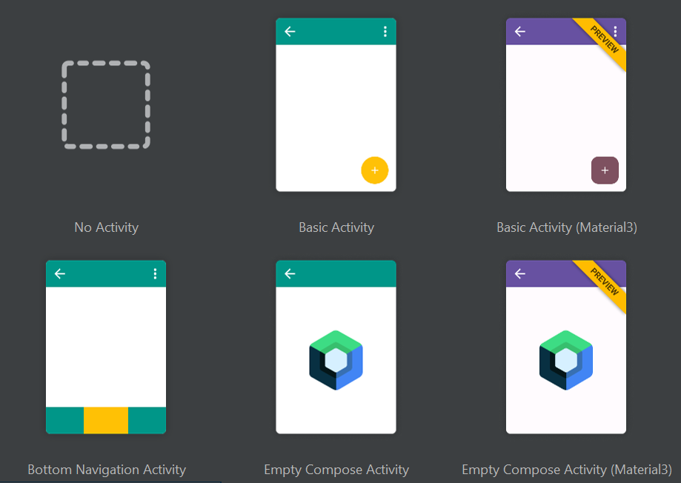
Pengantar Activity
Tidak seperti paradigma pemrograman seperti Java, c++, dll. yang menggunakan metode main() sebagai titik mulai menjalankan aplikasi, sistem Android memulai kode dalam instance Activity dengan memanggil metode callback tertentu yang sesuai dengan tahapan tertentu dari siklus prosesnya.

Slide 4
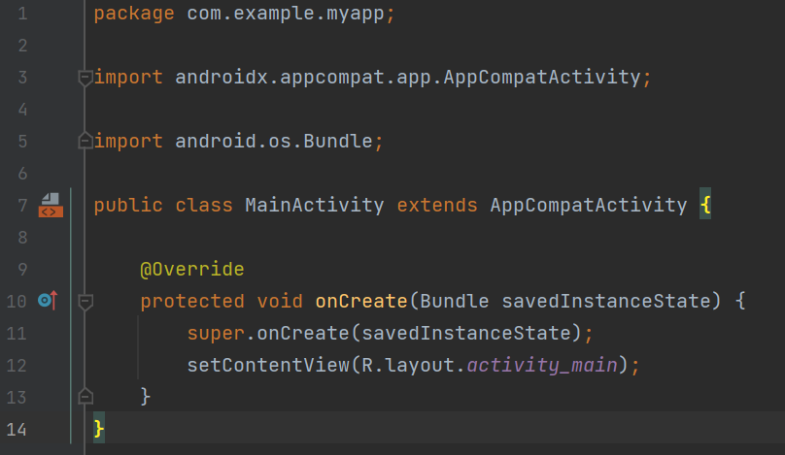
Contoh
Activity Class

Slide 5
Hirarki
Activity Class
android.app.Activity
androidx.core.app.ComponentActivity
androidx.activity.ComponentActivity
androidx.fragment.app.FragmentActivity
androidx.appcompat.app.AppCompatActivity
com.example.myapp.MainActivity
AppCompatActivity
Turunan dari class Activity yang memungkinkan kita menggunakan fitur baru Android di versi Android lama.
MainActivity
Saat membuat project Android, secara otomatis akan ada sebuah MainActivity yang merupakan class turunan dari AppCompatActivity.
Notes:
Menjelaskan hirarki kelas Activity dari aplikasi yang kita buat berdasarkan slide sebelumnya. Intinya semua kelas Activity yang kita define adalah turunan dari kelas android.app.Activity

Slide 6
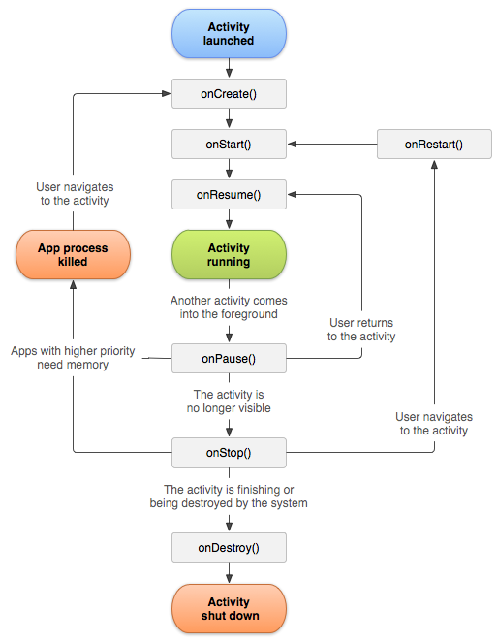
Siklus Proses Activity
Saat pengguna menelusuri, keluar dan kembali ke aplikasi, instance Activity dalam aplikasi akan melakukan transisi ke berbagai status dalam siklus prosesnya.
Class Activity menyediakan sejumlah callback yang memungkinkan aktivitas mengetahui bahwa status telah berubah.

Slide 7
Callback Activity
onCreate()
Callback pertama yang dipanggil pertama kali setelah aktivitas dibuat.
onStart()
Callback ini dipanggil saat aktivitas baru dimulai sesaat setelah aktivitas dibuat dan mulai ditampilkan ke pengguna.
onResume()
Callback ini dipanggil setelah pengguna mulai berinteraksi dengan aplikasi.
onPause()
Callback ini dipanggil ketika pengguna meninggalkan layar depan atau berpindah ke aktivitas lainnya.

Slide 8
Callback Activity
onStop()
Callback ini dipanggil jika aktivitas tidak lagi terlihat oleh pengguna.
onDestroy()
Callback ini dipanggil sebelum aktivitas ditutup. Sistem memanggil callback ini karena:
aktivitas selesai (karena pengguna benar-benar menutup aktivitas atau karena finish() dipanggil pada aktivitas tersebut), atau
sistem sementara menutup aktivitas karena perubahan konfigurasi (seperti rotasi perangkat atau mode multi-jendela)

Slide 9
package com.example.helloworld;
import android.os.Bundle;
import android.app.Activity;
import android.util.Log;
public class MainActivity extends Activity {
String msg = "Android : ";
/** Called when the activity is first created. */
@Override
public void onCreate(Bundle savedInstanceState) {
super.onCreate(savedInstanceState);
setContentView(R.layout.activity_main);
Log.d(msg, "The onCreate() event");
}
/** Called when the activity is about to become visible. */
@Override
protected void onStart() {
super.onStart();
Log.d(msg, "The onStart() event");
}
/** Called when the activity has become visible. */
@Override
protected void onResume() {
super.onResume();
Log.d(msg, "The onResume() event");
}
/** Called when another activity is taking focus. */
@Override
protected void onPause() {
super.onPause();
Log.d(msg, "The onPause() event");
}
/** Called when the activity is no longer visible. */
@Override
protected void onStop() {
super.onStop();
Log.d(msg, "The onStop() event");
}
/** Called just before the activity is destroyed. */
@Override
public void onDestroy() {
super.onDestroy();
Log.d(msg, "The onDestroy() event");
}
}

Slide 10
Menangani Perubahan Status Aktivitas
Berbagai event, yang dipicu oleh pengguna dan dipicu oleh sistem, dapat menyebabkan Activity bertransisi antar-status. Contohnya:
1. Terjadi Perubahan konfigurasi
Ada sejumlah event yang dapat memicu perubahan konfigurasi.
Contoh: perubahan antara orientasi potret dan lanskap, perubahan bahasa, atau perangkat input.
Jika perubahan konfigurasi terjadi, aktivitas akan diakhiri dan dibuat ulang.
Instance aktivitas asli akan memicu callback onPause(), onStop(), dan onDestroy().
Instance baru dari aktivitas akan dibuat lalu memicu callback onCreate(), onStart(), dan onResume().

Slide 11
Menangani Perubahan Status Aktivitas
2. Penanganan kasus multi-aplikasi
Dalam mode multi-aplikasi, meskipun ada dua aplikasi yang terlihat oleh pengguna, hanya satu aplikasi yang berinteraksi dengan pengguna di latar depan dan memiliki fokus. Aktivitas tersebut dalam status resume, sedangkan aplikasi di jendela lain dalam status paused.
Saat pengguna beralih dari aplikasi A ke aplikasi B, sistem memanggil onPause() pada aplikasi A, dan onResume() pada aplikasi B. Sistem beralih di antara kedua metode ini setiap kali pengguna beralih antar-aplikasi.

Slide 12
Menangani Perubahan Status Aktivitas
3. Aktivitas atau dialog muncul di latar depan
Jika aktivitas atau dialog baru muncul di latar depan, mengambil fokus, dan menutupi sebagian aktivitas yang sedang berlangsung, aktivitas yang tertutupi ini akan kehilangan fokus dan memasuki status Dijeda.
Kemudian, sistem akan memanggil onPause() untuk aktivitas tersebut.
Setelah aktivitas yang tertutup kembali ke latar depan dan mendapatkan kembali fokus, aktivitas akan memanggil onResume().

Slide 13
Menangani Perubahan Status Aktivitas
4. Pengguna mengetuk tombol Kembali
Jika aktivitas berada di latar depan dan pengguna mengetuk tombol Kembali, aktivitas akan bertransisi melalui callback onPause(), onStop(), dan onDestroy().
Selain diakhiri, aktivitas juga dihapus dari data sebelumnya.
5. Sistem mengakhiri proses aplikasi
Jika aplikasi berada di latar belakang dan sistem perlu mengosongkan memori tambahan untuk aplikasi latar depan, aplikasi latar belakang dapat diakhiri oleh sistem guna mengosongkan lebih banyak memori.

Slide 14
Android User Interface

Slide 15
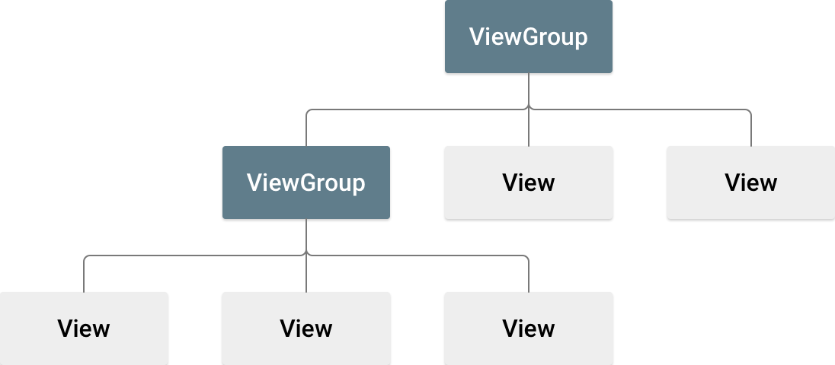
Android - User Interface
Semua elemen user interface (UI) pada Android dibuat menggunakan hierarki objek View dan ViewGroup.
View biasanya menggambar sesuatu yang terlihat dan pengguna dapat berinteraksi dengannya.
ViewGroup adalah container tak terlihat yang menentukan struktur tata letak bagi View dan objek ViewGroup lainnya.

Slide 16
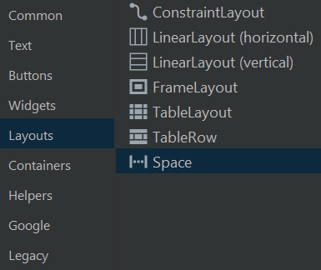
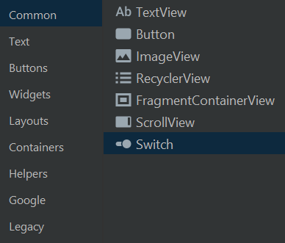
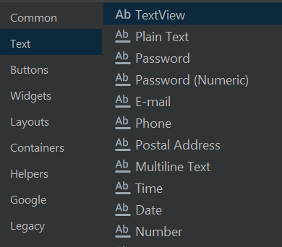
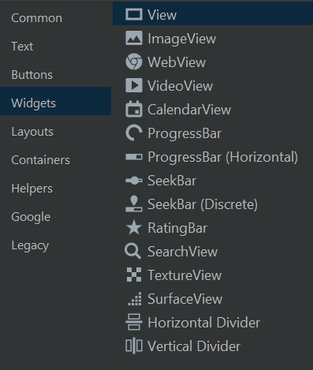
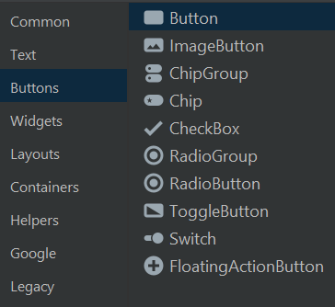
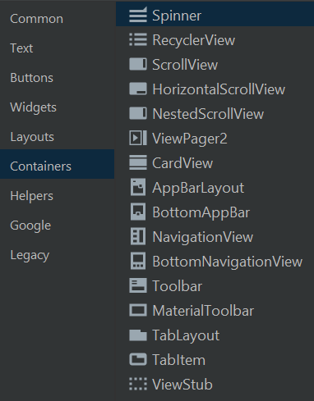
ViewGroup
View

Slide 17
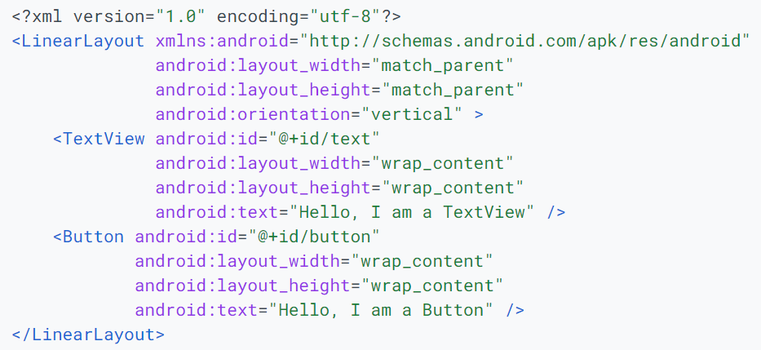
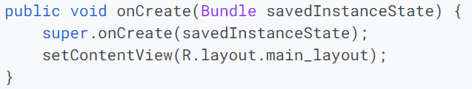
Membuat User Interface
Membuat elemen UI dalam XML
  Mendefinisikan View dan ViewGroup pada file XML dengan tags XML yang merepresentasikan class dan subclass View/ViewGroup, baik untuk widget dan layout.
UI XML
UI XML dimuat dalam callback onCreate()

Slide 18
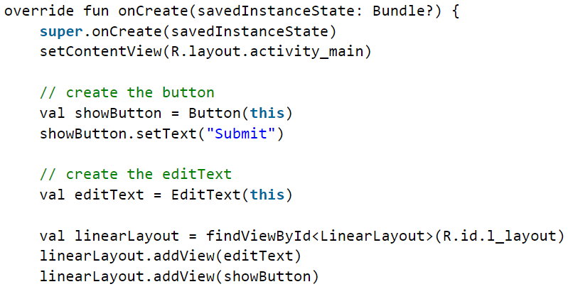
Membuat User Interface
Membuat elemen UI pada saat runtime (dengan kode program)
  Membuat objek View dan ViewGroup dan memanipulasi propertinya secara terprogram.

Slide 19
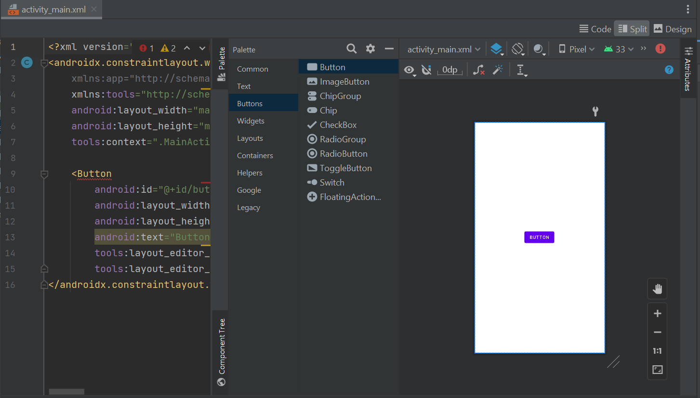
Android Studio: UI Designer

Slide 20
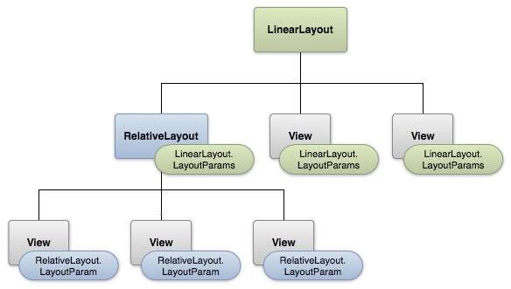

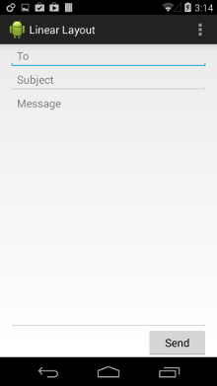
View Group
ViewGroup
mengatur posisi atau tata letak suatu elemen UI baik view ataupun ViewGroup lainnya.

Slide 21
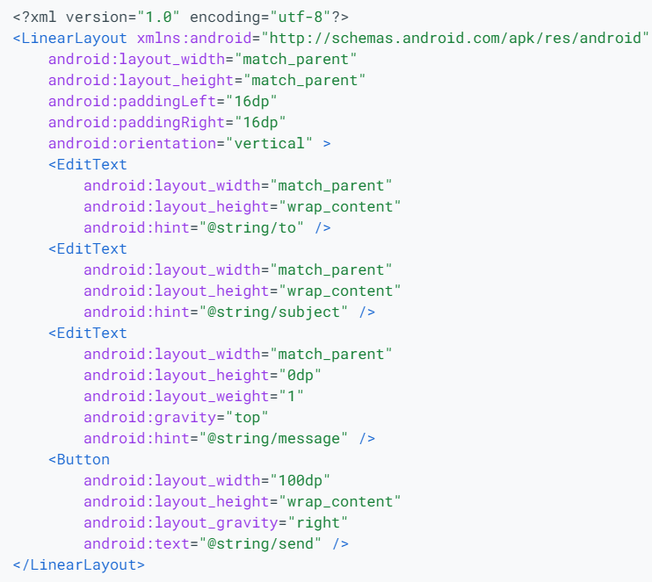
Linier Layout

Slide 22

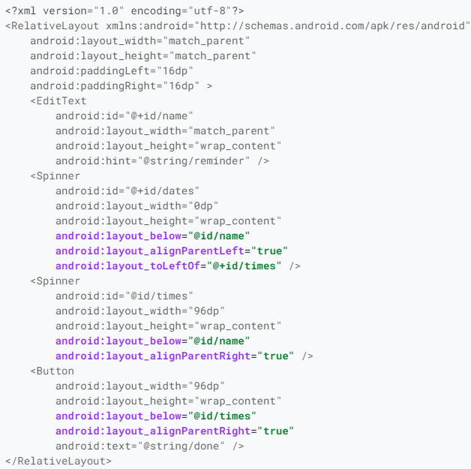
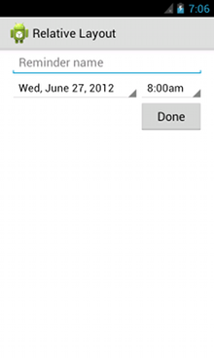
Relative Layout

Slide 23
View
View
objek yang ditampilkan pada layar yang pengguna berinteraksi dengannya.
Input Control
Button, TextView, Radio Button, Toggle, Switch, dll
View
Widget
ImageView, ProgressBar, CalendarView, SearchView, dll
Container
RecyclerView, ScrollView, CardView, TabLayout, dll

Slide 24
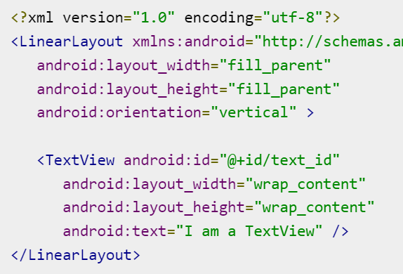

Membuat View
Inisiasi Objek View dari XML
Inisiasi Objek View dengan constructor

Slide 25

Pelajari lebih lanjut...
https://developer.android.com/guide

Slide 26
Ada pertanyaan?
Pemrograman Platform Khusus
Politeknik Statistika STIS, 2023

